Slide 1
Основные изменения в Spectrum/AIM в версии 2025 года

Slide 2
Ключевые изменения
Avenir Health , Spectrum v. 6.40 (29 Jan 2025) Direct Link
Ввод данных
WPP 2024
Вероятность вертикальной ПМР
Корректировка данных АРТ
Перераспределение АРТ
Валидация АРТ
Значение CD4 на момент постановки диагноза
Количество тестов на CD4 (при постановке диагноза)
Интерфейс
Новый интерфейс CSAVR
Методы
Избыточная смертность, не связанная со СПИДом среди ЛЖВ
Валидация
Обзор данных АРТ
Результаты (презентация 4-го дня)
Продвинутая стадия ВИЧ-заболевания
Криптококковый менингит

Slide 3
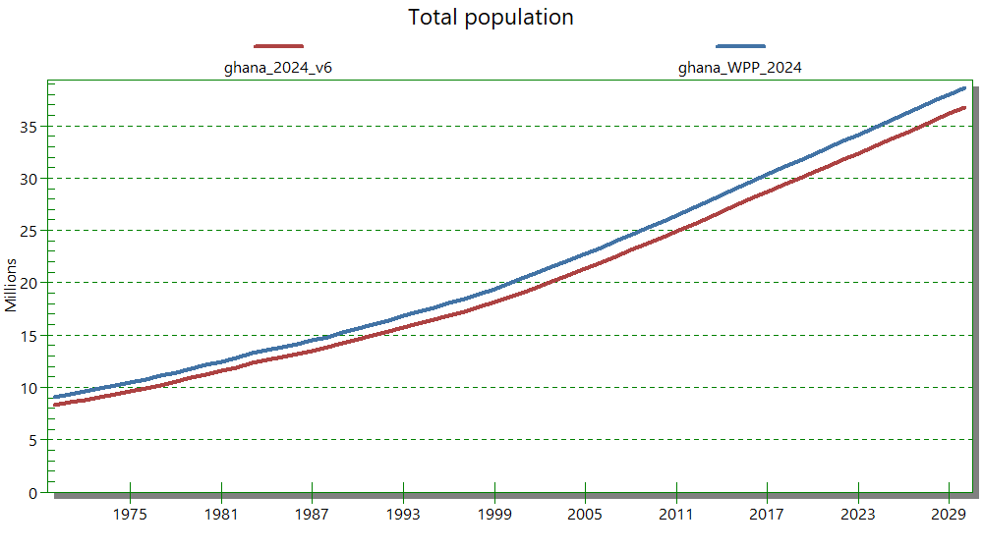
Оценка численности населения для 2024 года
Департамент оценки численности населения ООН обновил свои демографические оценки и прогнозы для 2024 года. Новая база данных находится в Spectrum. Если Вы использовали WPP 2022 для своих демографических оценок, Вам следует обновить их. Обязательно проверьте если данные были обновленны для вашей страны.
Дополнительная информация: https://population.un.org/dataportal/

Slide 4
Вероятность вертикальной ПМР Результаты систематического обзора и мета-регрессии

Slide 5
Вероятность вертикальной ПМР Результаты систематического обзора и мета-регрессии

Slide 6
Вероятность вертикальной ПМР Результаты систематического обзора и мета-регрессии
Обновленная вероятность вертикальной передачи, несколько увеличит историческую вертикальную передачу и число детей, живущих с ВИЧ
Если вы используете значения по умолчанию, то вам следует их обновить. Если у вас есть свои собственные исследования, то скорее всего, вам не стоит их обновлять по умолчанию

Slide 7
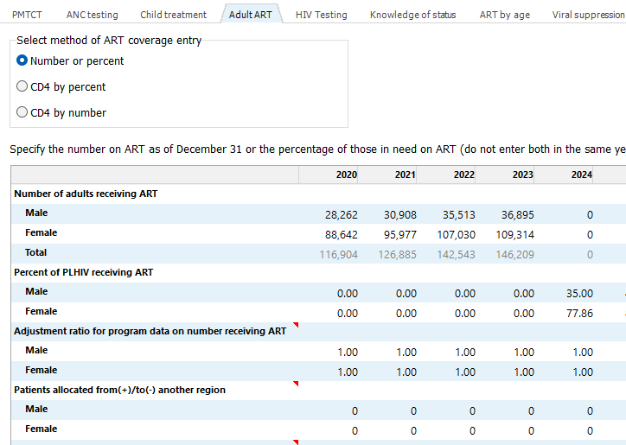
Корректировка данных АРТ

Slide 8
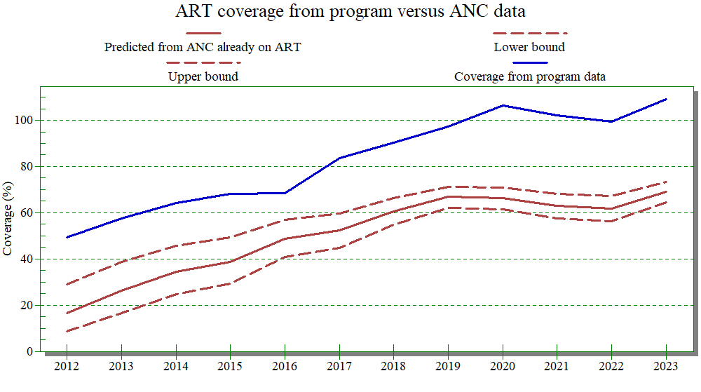
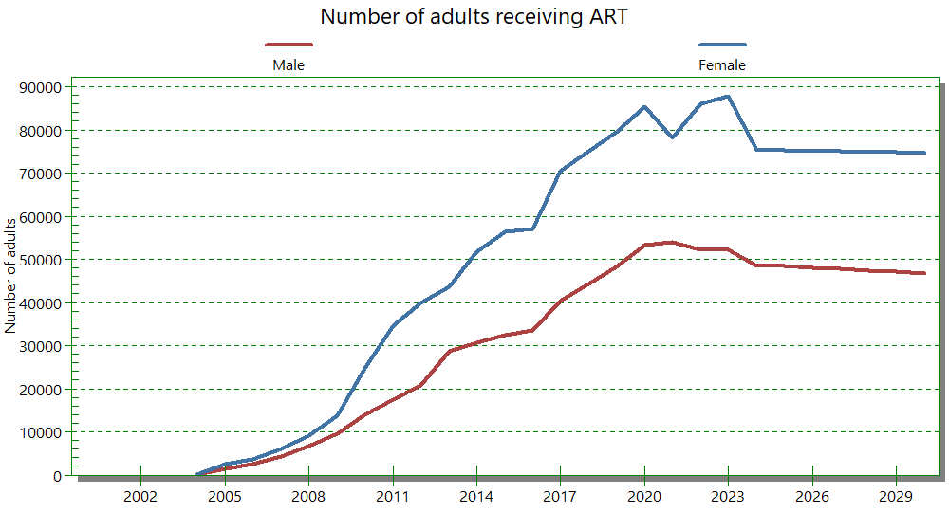
Быстрая валидация АРТ
Сравните с AНК "Уже на АРТ" при первом посещении
Постройте кривую данных АРТ

Slide 9
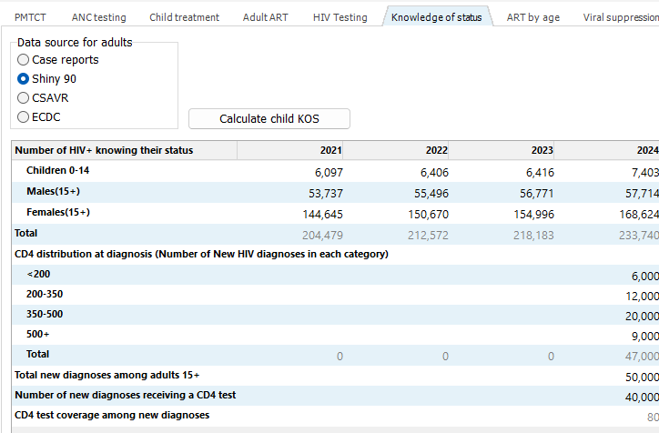
Значение CD4 на момент постановки диагноза

Slide 10
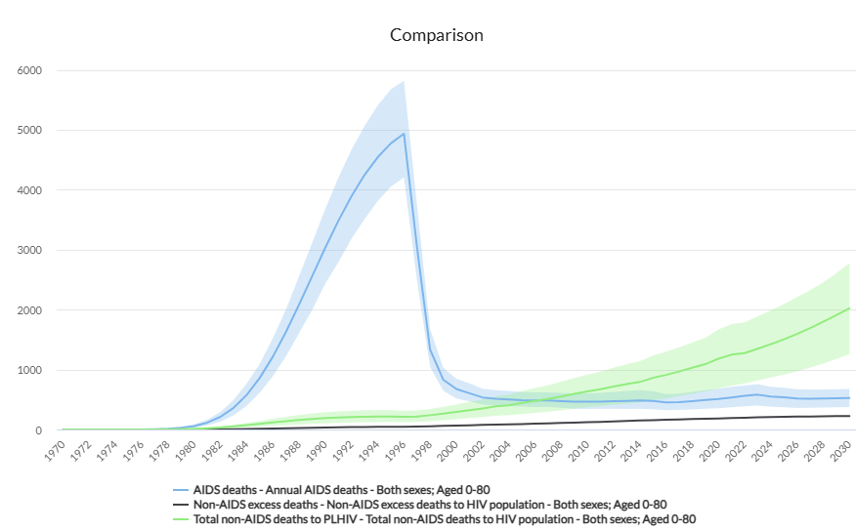
Избыточная смертность, не связанная со СПИДом
Смертность от СПИДа
Общее число смертей, не связанных со СПИДом, среди ЛЖВ
Избыточная смертность, не связанная со СПИДом
Notes:
У нас есть одно небольшое изменение в методах, с помощью которых Spectrum рассчитывает количество смертей от СПИДа.
За последние несколько лет накопились данные о том, что в число смертей от СПИДа в Спектруме входят некоторые смерти от причин, не связанных со СПИДом, которые непропорционально сильно влияют на людей с ВИЧ. Эти "избыточные" смерти среди ЛЖВ, не связанные со СПИДом, вызваны сердечно-сосудистыми заболеваниями и некоторыми видами рака, не связанными со СПИДом, а некоторые обусловлены факторами образа жизни, например, смертностью, связанной с употреблением инъекционных наркотиков.
Чтобы учесть это, мы переклассифицировали некоторые случаи смерти от СПИДа как избыточные случаи смерти от не-СПИДа. Эффект от этого будет несколько различаться в зависимости от того, используете ли Вы EPP или CSAVR. Если Вы используете EPP, Вы, скорее всего, увидите небольшое снижение оценок смертей от СПИДа. Если Вы используете CSAVR, Вы можете увидеть небольшое увеличение оценок людей с ВИЧ, так что оценки смертности от СПИДа останутся в соответствии с Вашими данными регистрации актов гражданского состояния.
Эффект наиболее заметен в странах с высоким уровнем дохода, где смертность при применении АРТ низкая (пример: Франция); в то время как в других условиях эффект будет, как правило, совсем небольшим.

Slide 11
Продвинутая стадия ВИЧ-заболевания
Пример: Colombia
Взрослые: CD4<200
Дети < 5 лет: все
Дети 5-14 лет : CD4 <200

Slide 12
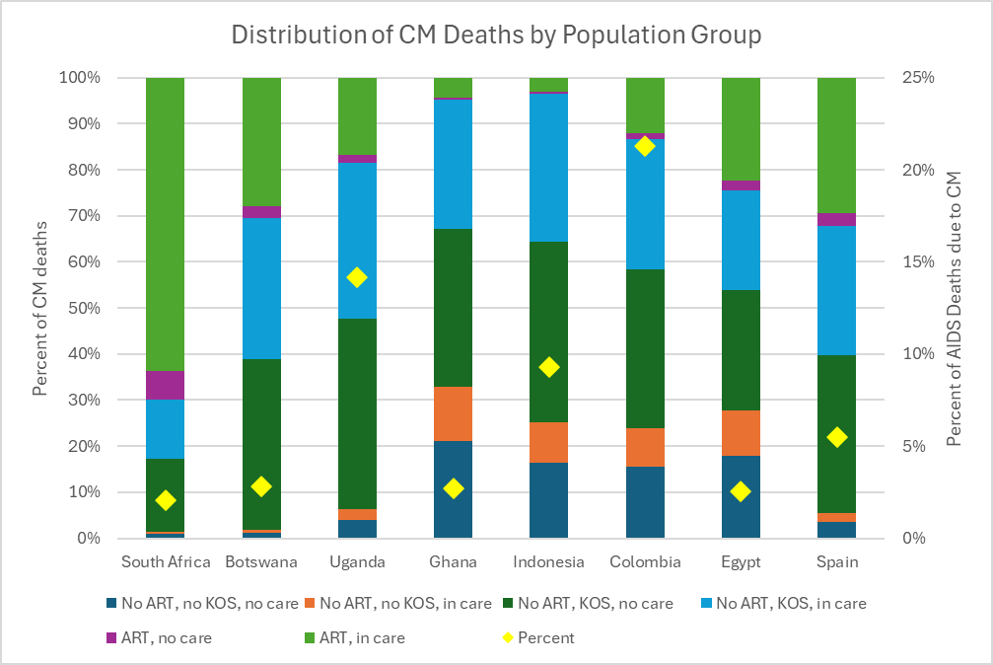
Криптококковый менингит
Rajasingham-R et al. Lancet Infect Dis 2022: 22: 1748-55
Зависит от: CD4, AРT, национальная распостраненость инфекции КM, оxват КM лечением среди ЛЖВ
Новые показалели
ЛЖВ с риском развития КM
ЛЖВ с клиническим КM
ЛЖВ умершие от КM
% смертей от СПИДА (КM)

Slide 13
Начало работы со Spectrum
Avenir Health
Тренинг по оценке ВИЧ и использованию данных,
Регион ВЕЦА, 17-21 февраля 2025 г.

Slide 14
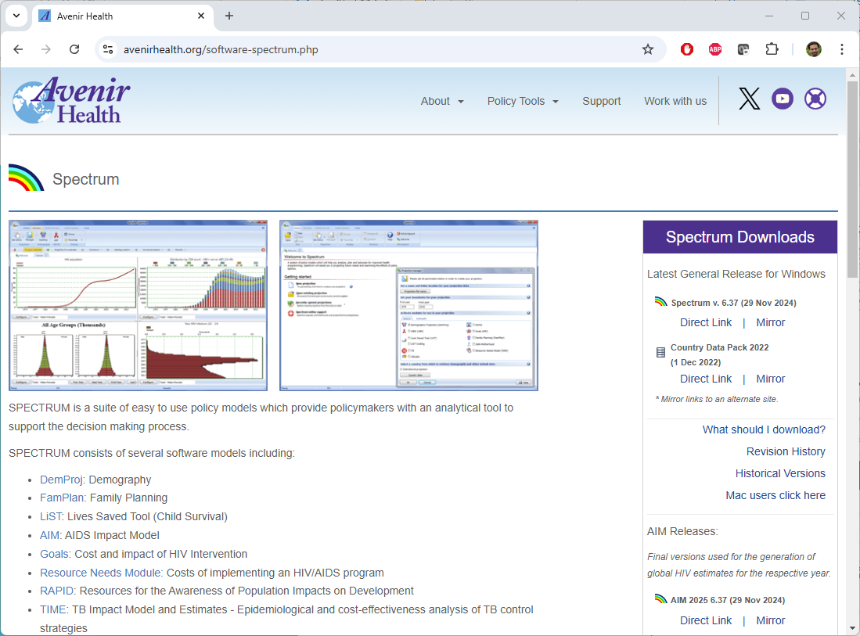
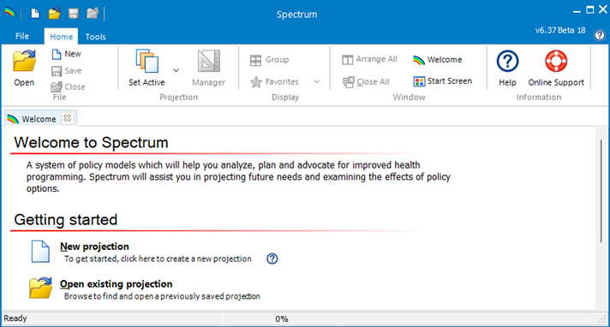
Spectrum 2025 года Версия для компьютера
Загрузите новую версию Spectrum 6.40 с веб-сайта Avenir Health по адресу: https://avenirhealth.org/software-spectrum.php.
Запустите файл SpecInstallAIM2025.exe, чтобы установить Spectrum
Запустите Spectrum, выбрав его в меню Пуск
Откройте Ваш файл Spectrum 2024 (PJNZ)
Используйте File >Save As, чтобы сохранить файл с новым названием, например, 'Country_17Feb2025'.

Slide 15
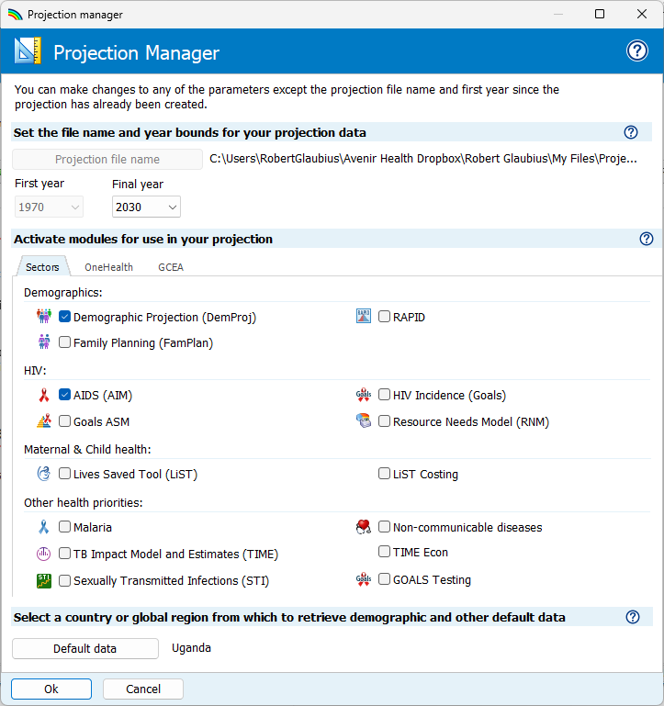
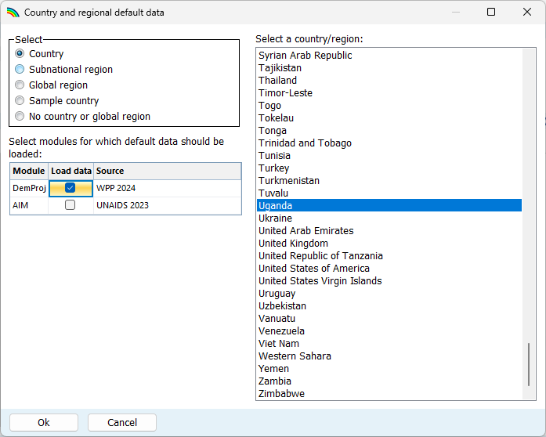
Обновление демографических данных числености населения WPP 2024
Откройте Менеджер
Нажмите Данные по умолчанию
Поставьте флажок рядом с WPP 2024, чтобы загрузить обновленные демографические данные.
Нажмите OK, чтобы выйти из редактора данных по умолчанию.
Нажмите OK еще раз, чтобы выйти из менеджера.

Slide 16
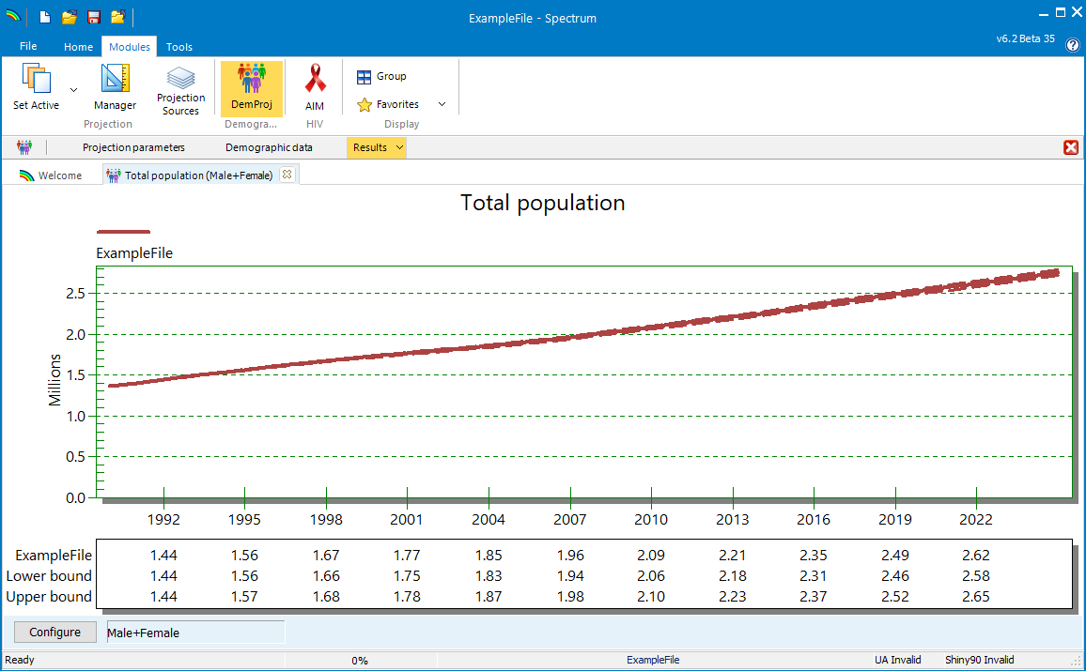
Проанализируйте демографические данные числености народонаселения WPP 2024
Используйте "DemProj > Результаты > Население > Общее население", чтобы посмотреть данные численности населения
Страны могут применить специальную корректировку, умножив численность населения 1970 года на масштабный коэффициент, соответствующий их собственной оценке численности населения на 2024 год
Вместо этого страны могут запросить Spectrum сопоставить свои прогнозы CSO с внешним CSV-файлом.

Slide 17
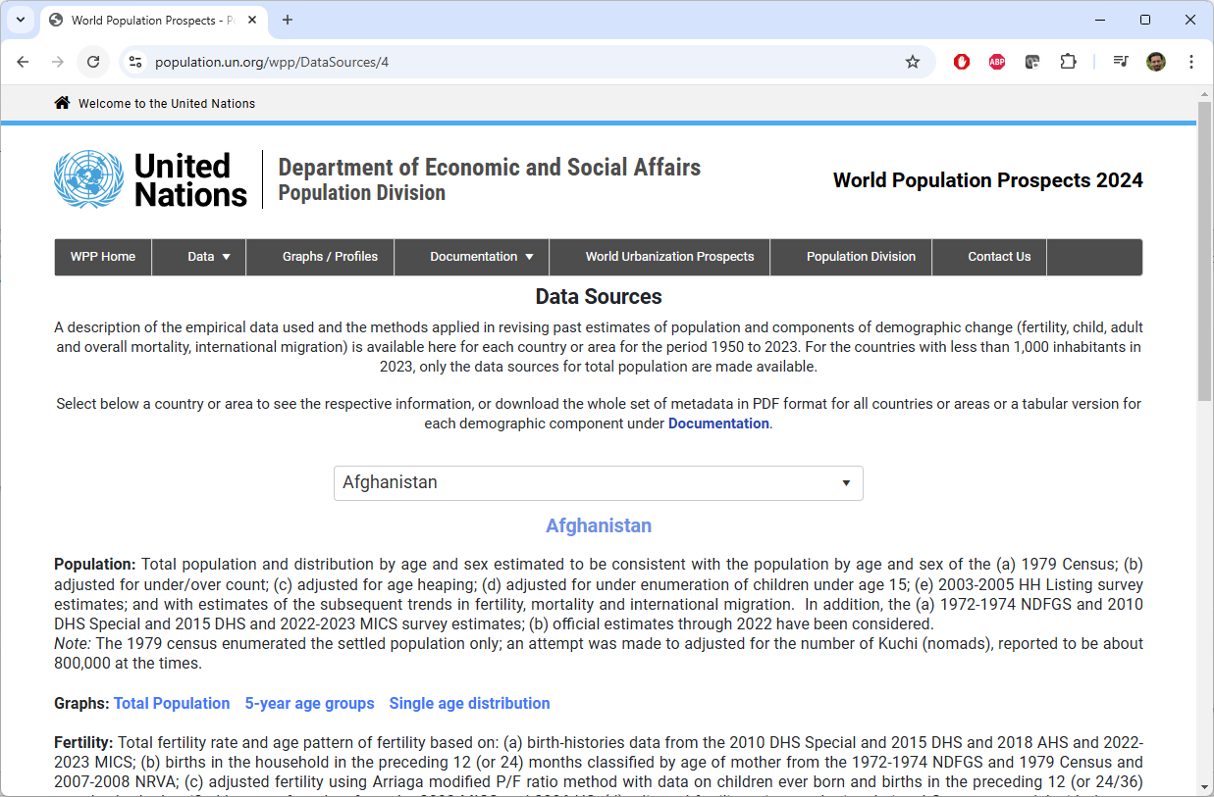
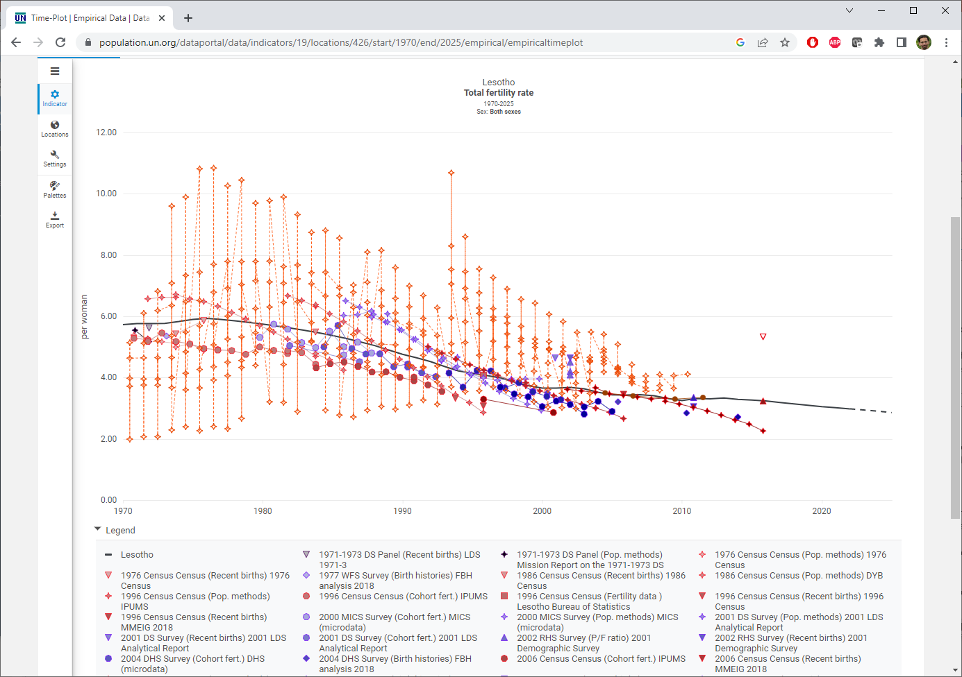
WPP 2024: Онлайн-ресурсы
Источники данных
https://population.un.org/wpp/datasources
Портал данных
https://population.un.org/dataportal/home
Notes:
Спрятан для TOT, но будет выступать на семинарах в стране.
Исходные данные, которые учитывал Отдел народонаселения ООН, описаны на сайте "Источники данных", а также на сайте Spectrum в разделе "Источники прогноза" после загрузки WPP 2024.
На сайте Data Portal можно ознакомиться с различными оценками Отдела народонаселения ООН, а также просмотреть эмпирические данные, лежащие в основе оценок рождаемости, как показано здесь для Лесото.

Slide 18
Обновление данных программы
ППМР
АНК-тестирование
АРТ
Тестирование на ВИЧ
Знание статуса
Вирусная нагрузка
Ключевые группы населения
Криптококковый менингит (новый)

Slide 19
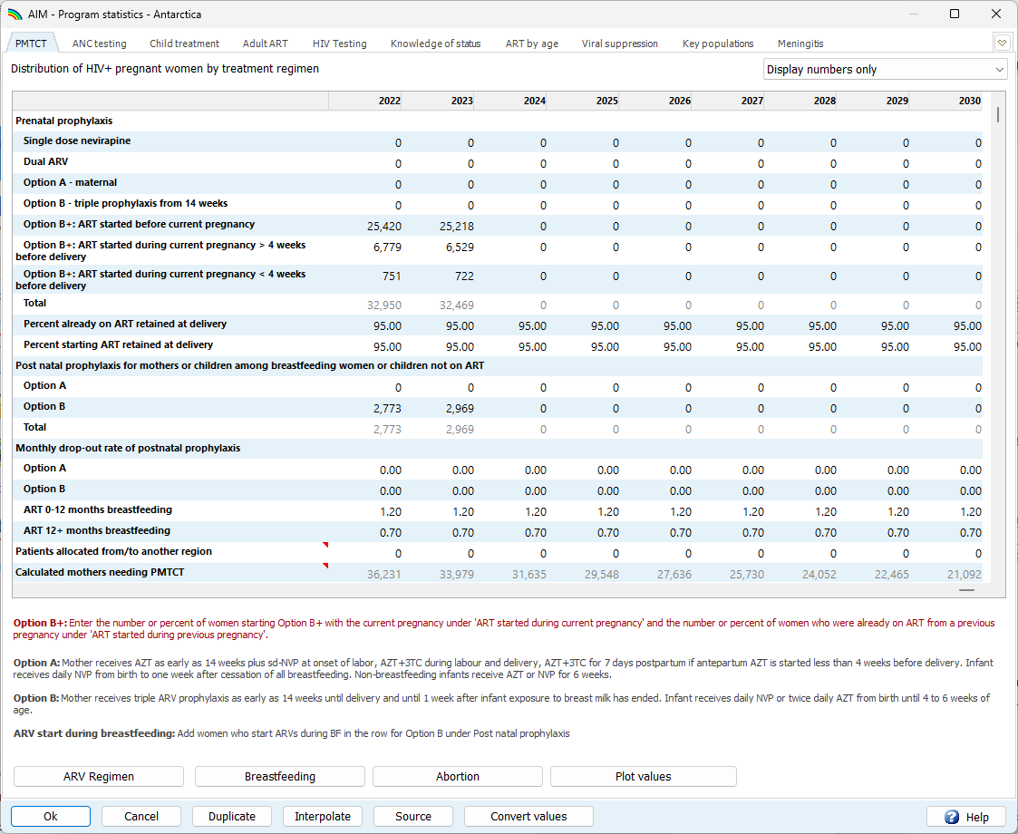
ППМР
1
Данные отображенны в числах
Дородовая профилактика
Удержания на лечении до родов
По умолчанию: 80%
Прерывание лечения по месяцам, в период грудного вскармливания
По умолчанию:
1,2% в 0-12 месяцев
0,7% в течение 12+ месяцев
Просмотр графика на предмет качества данных
Модели грудного вскармливания
2
3
4
6
5

Slide 20
ППМР в графиках
Большие различия между годами в общем количестве получивших ППМР по схемам, возможные ошибки при вводе данных
Notes:
Спрятан для TOT, но будет выступать на семинарах в стране.
Используйте кнопку "Нарисовать значения" в редакторе PMTCT и других редакторах статистики программы для визуализации Ваших данных. Это поможет выявить любые ошибки при вводе данных.

Slide 21
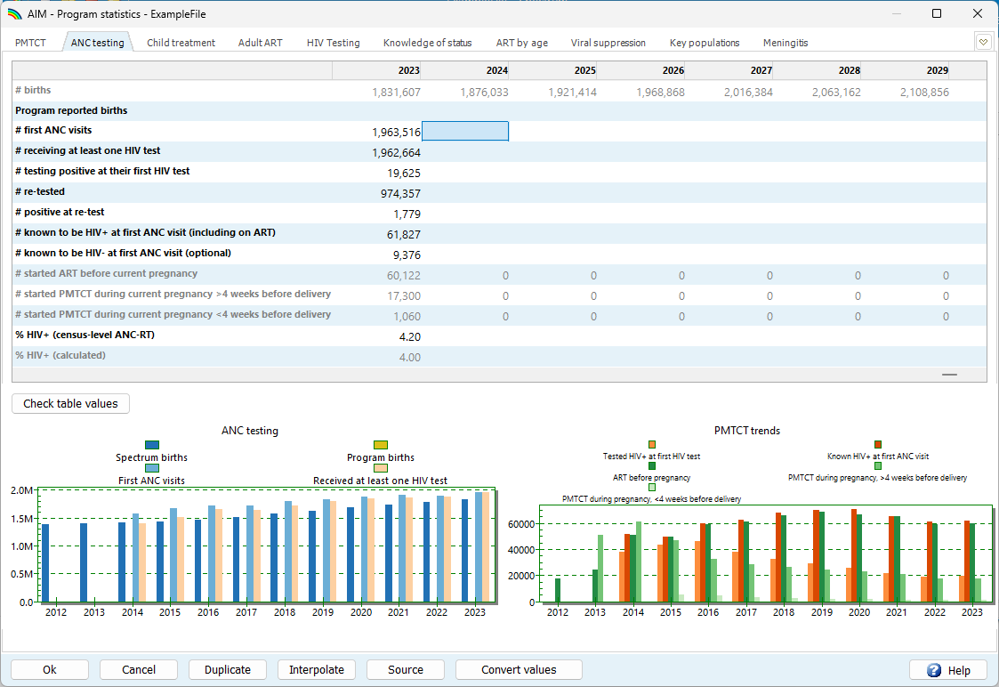
АНК-тестирование
Введите данные за 2024 год
Рассчитайте и введите данные о распространенности ВИЧ в АНК: проверьте, чтобы они соответствовали расчетам AIM
Просмотрите графики и таблицу на предмет возможных проблем с качеством данных
1
2
3

Slide 22
Вы можете сверить данные введеные в форму тестирования АНК, и данные расчета распространености АНК, перед обновлением EPP
known_pos
+
tested_pos
Распространенность
=
known_pos
+
проверено
+
known_neg
Notes:
Спрятан для TOT, но будет выступать на семинарах в стране.
EPP просит Вас ввести данные о распространенности ВИЧ по результатам рутинного тестирования на ВИЧ в АНК. Форма тестирования при АНК позволяет Вам проверить свой расчет по основным составляющим. Числитель включает число женщин, о которых было известно, что они были положительными во время первого посещения АНК, и число женщин, которые сдали положительный тест на ВИЧ во время АНК. В знаменатель входят известные положительные результаты и число женщин, которые прошли хотя бы один тест во время АНК. В нескольких странах могут быть также получены данные о "заведомо отрицательных" женщинах. Это женщины, которые не проходили тестирование во время АНК, потому что у них есть документально подтвержденный недавний отрицательный результат теста на ВИЧ. Почти ни одна страна не собирает данные о "заведомо отрицательных" женщинах.
Есть несколько распространенных ошибок, которые можно предотвратить с помощью этой работы:
Иногда люди ошибочно опускают известных положительных женщин в числителе или знаменателе. Их следует включать в оба показателя.
Иногда люди ошибочно включают в числитель женщин, получивших положительный результат при повторном тестировании. Следует включать только первый результат теста женщины (повторные тесты могут быть нерепрезентативным подмножеством посетительниц АНК).

Slide 23
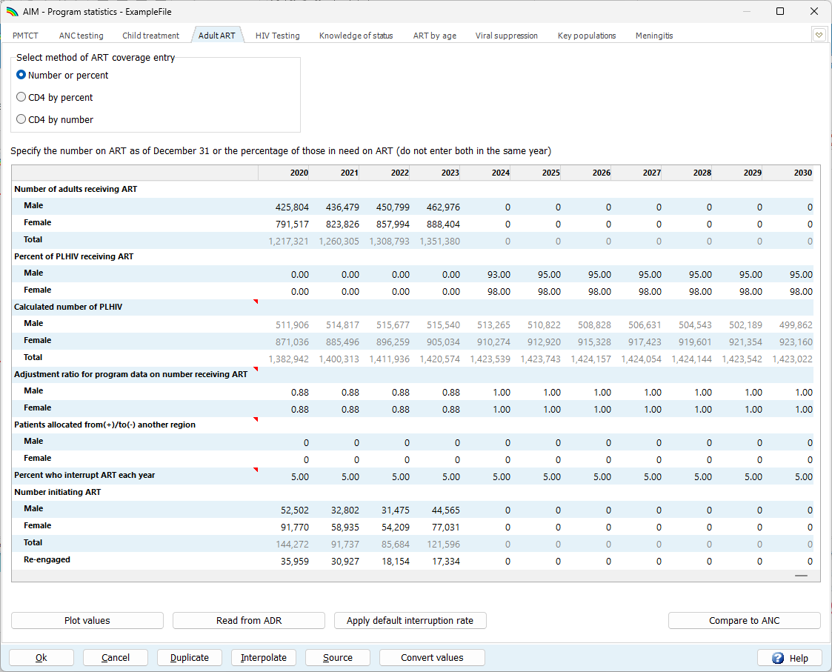
АРТ для взрослых
1
Основные шаги:
Выберите "Число или процент".
Введите данные за 2024 год
Введите данные прерывания ART
Страновые данные, если имеются
Или используйте 5% по умолчанию
(Необязательно) Укажите число тех, кто начал АРТ в 2024 году
Просмотр графиков на предмет качества данных
Новые возможности (подробнее позже!)
Коэффициент корректировки
Распределение пациентов по регионам
Сравнение данных с AНК
2
A
B
4
3
5
C

Slide 24
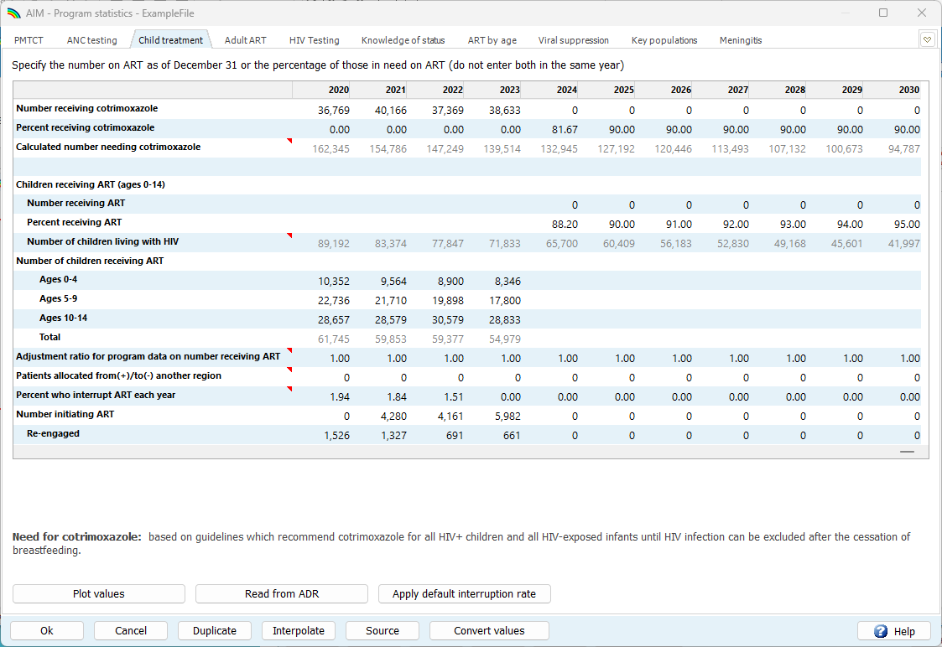
Лечение детей
1
Введите число получивших котримаксазол в 2024 году
Число получавших АРТ в 2024 году, все возраста или по возрастным группам
Введите процент прервавщих ART
(Необязательно) Укажите число тех, кто начал АРТ в 2024 году
Просмотр графиков на предмет качества данных
Новые возможности
Коэффициент корректировки и перераспределение пациентов
2
A
4
3
5

Slide 25
АРТ по возрастным группам
Обновление данных по АРТ по возрастным группам, мужчины и женщины за 2024 год
Эти данные можно использовать для проверки достоверности или для оценки заболеваемости по возрасту
Более полезной будет разбивка по пятилетним возрастным группам

Slide 26
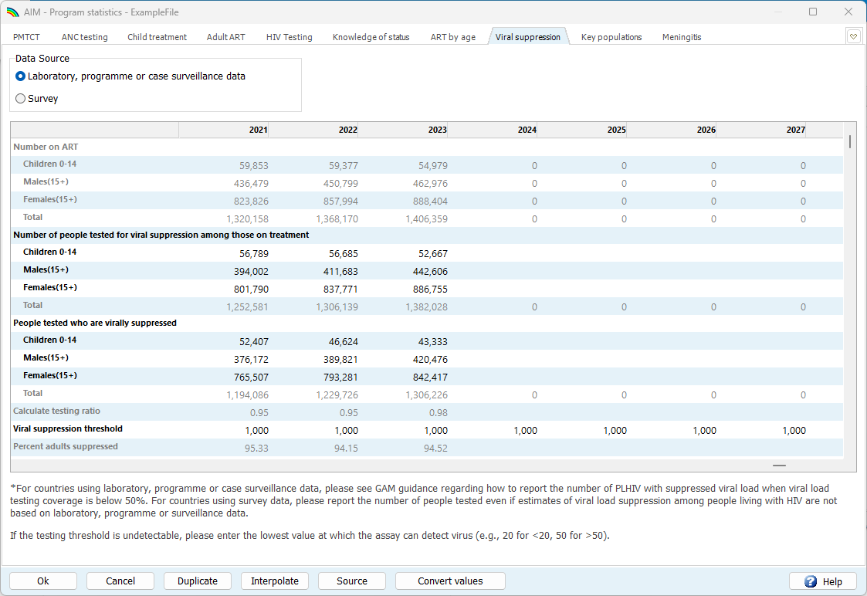
Вирусная нагрузка
Введите данные за 2024 год числа, прошедших тестирование на вирусную нагрузку
Введите число за 2024 год, с подавленой вирусной нагрузкой среди тех кто прошел тестирование
Проверьте порог подавленой вирусной нагрузки
1
2
3
Эти данные используются для оценки третьих 95%. Пожалуйста, исключите целевые тесты на ВН из этих расчетов

Slide 27
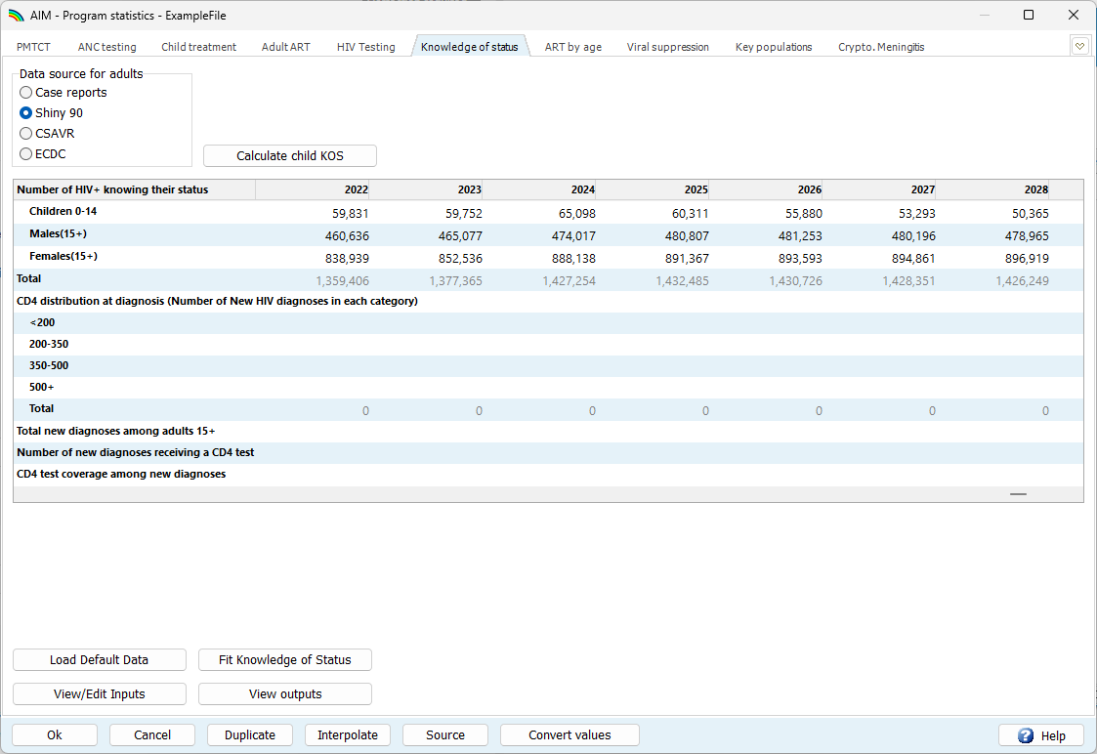
Знание статуса
Оценка знания статуса будет рассмотрена позже на этой неделе
На данный момент введите данные о значении CD4 при постановке диагноза
Эти данные необходимы для отчетности GAM
Notes:
Спрятан для TOT, но будет выступать на семинарах в стране.
В этом году в Spectrum были добавлены данные о количестве CD4 при постановке диагноза. Эти данные не влияют на прогнозы Спектрума, страны могут использовать их для отчетности GAM.

Slide 28
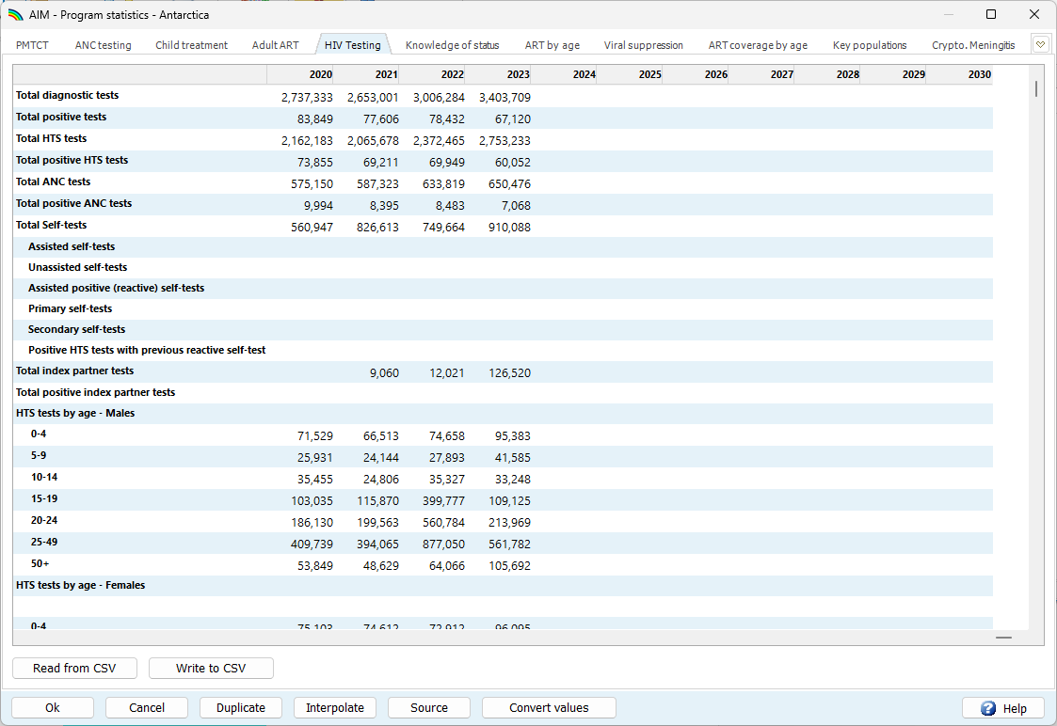
Тестирование на ВИЧ
Данные в этой таблице/закладке не влияют (в настоящее время) на оценки AIM
Эти данные помогают понять как интерпретировать тенденции/изменения знания статуса
Эти данные необходимы для отчетности GAM
Notes:
Спрятан для TOT, но будет выступать на семинарах в стране.
Редактор тестирования на ВИЧ был добавлен два года назад и расширен в этом году, чтобы включить больше отчетности о самотестировании, в частности.

Slide 29
Тестирование на ВИЧ
Диагностические тесты: Должно быть равно HTS + ANC; исключите самотестирование и скрининг донорской крови
Тесты HTS: Пожалуйста, исключите АНК, но включите индексное тестирование
Тесты при АНК: Включите сюда все тесты во время АНК, включая роды и схватки
Notes:
Спрятан для TOT, но будет выступать на семинарах в стране.
Мы получили несколько вопросов о том, что должно быть включено в "диагностические" тесты. Это включает тестирование в АНК и других "профессиональных" службах тестирования, но не должно включать самотестирование. Это должно включать тестирование в любом возрасте, включая детей.

Slide 30
Тестирование на ВИЧ
Самотестирование на ВИЧ:
Если самотестирование проводилось с помощью поставщика услуг HTS
Если набор предназначался для использования получателем (первично) или другими людьми (вторично)
Число людей, у которых подтвердилась положительная реакция на HTS после положительного результата при самотестировании
Notes:
Спрятан для TOT, но будет выступать на семинарах в стране.
Прошлогодняя программа просто запрашивала количество проведенных самотестирований, которые мы использовали для отчета о количестве распространенных наборов для самотестирования.
Данные о самотестировании теперь можно разделить в зависимости от того, использовались ли самотесты с помощью медицинского работника, или же они предназначались для самостоятельного использования. В случае самотестирования с помощью врача Вы можете ввести количество самотестирований с помощью врача, которые были реактивными.
Данные о самотестировании также можно разделить в зависимости от того, были ли самотестирования "первичными", предназначенными для получателя, или "вторичными", предназначенными для распространения среди партнеров, членов семьи или других людей.
Страны, которые регистрируют данные о количестве людей, прошедших подтверждающий тест в службах тестирования на ВИЧ после реактивного самотестирования, также могут ввести эти данные сюда.

Slide 31
Тестирование на ВИЧ
Индексное тестирование: Положительные результаты индексного тестирования
Notes:
Спрятан для TOT, но будет выступать на семинарах в стране.
Раньше Вы могли ввести количество проведенных индексных тестов партнеров, но у нас не было места для ввода количества ВИЧ-положительных индексных тестов. Теперь у нас есть строка, в которую можно ввести положительные индексные тесты.

Slide 32
Криптококковый менингит
Оценка криптококковой антигенемии, криптококкового менингита и смертности от КМ – это нововведение этого года
Пожалуйста, просмотрите предварительно заполненную таблицу для пациентов с положительным результатом на криптококковый антиген, и обновите ее, если у вас есть свои страновые данные
Notes:
Спрятан для TOT, но будет выступать на семинарах в стране.
Вы заметите, что у нас появилась новая вкладка в форме статистики программы для криптококкового менингита. Данные в этой форме были предварительно заполнены данными из анализа бремени КМ, проведенного Радхой Раджасингем. Пожалуйста, просмотрите их и, по возможности, обновите. Это повлияет на оценки Спектрумом бремени криптококкового менингита и смертности.

Slide 33
Дополнительные опции
Параметры перехода
Дети
Взрослые
Снижение рождаемости в связи с ВИЧ
Вероятность вертикальной ПМР
Метод распределения новых пациентов на АРТ
Прогрессирование криптококкового менингита и смертность (NEW)
Таблицы/вкладки дополнительных опций включают значения параметров, которые обычно доступны из глобальных или региональных данных
Как правило, значения по умолчанию отображаются серым или черным цветом, а значения, не по умолчанию, - красным.
В каждой таблице/закладке есть кнопка для восстановления настроек по умолчанию
Пожалуйста, просмотрите значения, не установленные по умолчанию, и при необходимости восстановите значения по умолчанию

Slide 34
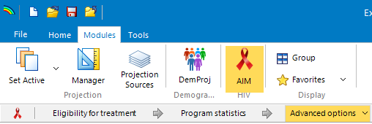
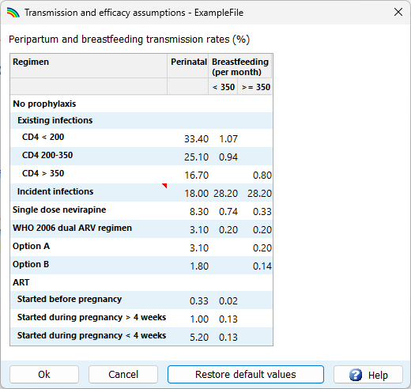
Данные вертикальной ПМР были обновлены, чтобы включить новые исследования и использовать больше информации из ранее включенных исследований
Пожалуйста, нажмите кнопку Восстановить значения по умолчанию, чтобы использовать эти обновленные данные
Вертикальная передача ВИЧ
В дополнительных опциях > Вероятность вертикальной ПМР

Slide 35
Разбивка данных по смертности, связанной с ВИЧ
СПИД является причиной избыточной смертности в чуть больше половины случаев у пациентов, получающих АРТ, в странах с высоким уровнем дохода¹
Остальные случаи избыточной смертности приходяться на причины не связанные со СПИДом, которые непропорционально задевают людей живущих с ВИЧ
Показатели избыточной смертности были разделены на избыточную смертность от СПИДа и избыточную смертность, не связанную со СПИДом, в основном для того, чтобы выровнить данные о смертности от СПИДа, используемыми в CSAVR
Дополнительные параметры > Параметры перехода для взрослых
Трики А, и др. Избыточная смертность, связанная со СПИДом, среди людей, живущих с ВИЧ, в странах с высоким уровнем дохода: систематический обзор и метаанализ. J Int AIDS Soc. 2024;27:e26384.

Slide 36
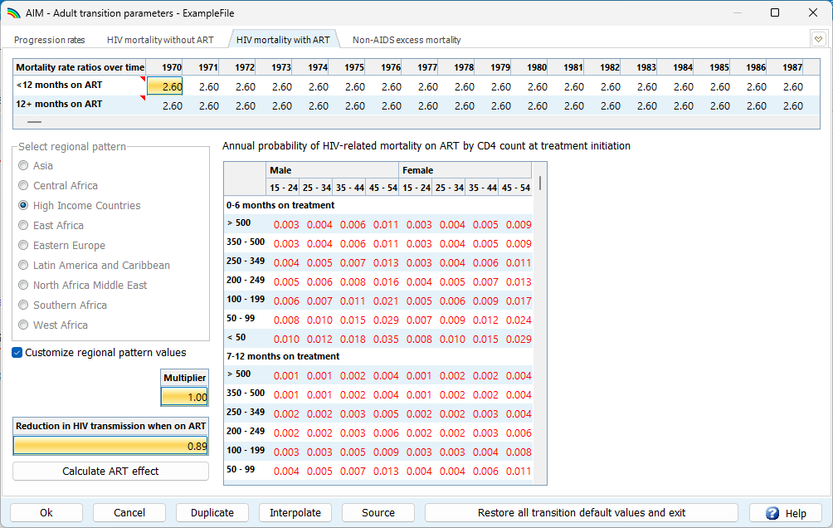
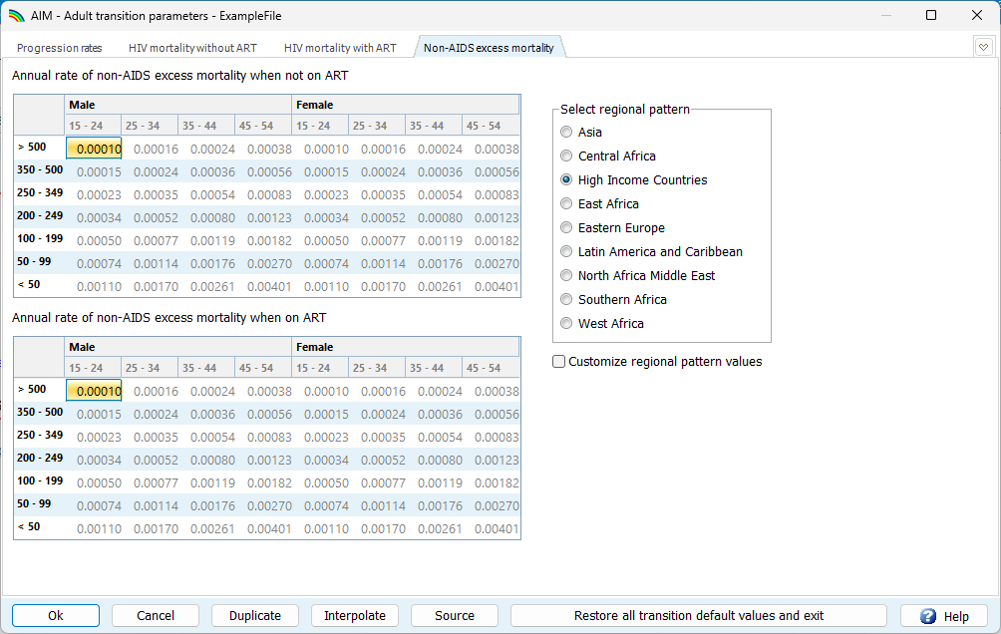
Разбивка смертности, связанной с СПИДом
Новая вкладка
Дополнительные параметры > Параметры перехода для взрослых
Нажмите "Восстановить все значения по умолчанию для перехода" и выйдите из любой вкладки, чтобы обновить показатели смертности.
Если Вы ранее корректировали показатели смертности в соответствии с данными регистрации актов гражданского состояния, то
Выберите региональный шаблон (не по умолчанию) ИЛИ
Ручная корректировка показателей смертности среди пациентов на АРТ
Вы можете внести те же изменения после восстановления настроек по умолчанию

Slide 37
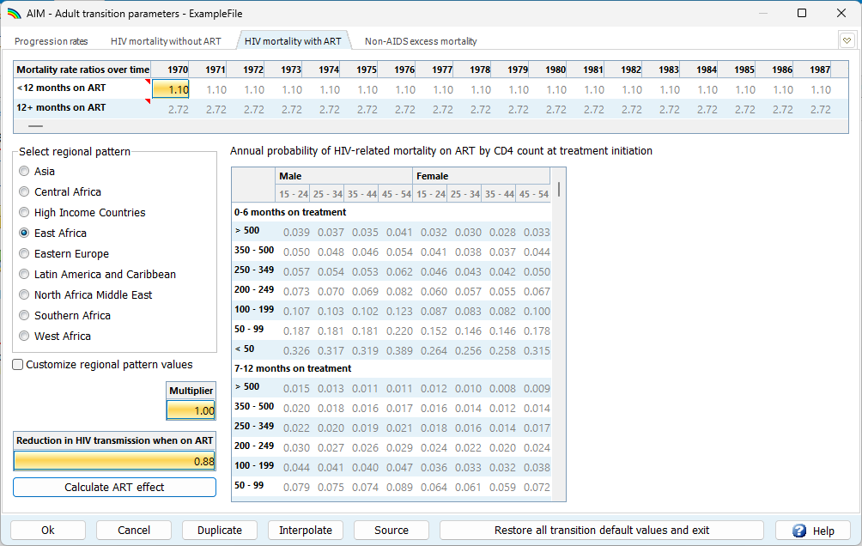
Для расчета снижения передачи ВИЧ от людей, получающих АРТ, используются данные о подавленой вирусной нагрузки за последние три года.
Эффект АРТ = % подавленной вирусной нагрузки - 0,07
Значение по умолчанию 0,8 рекомендуется, если отсутствуют свежие данные о подавленной вирусной нагрузки
Это необходимо сделать до запуска EPP или CSAVR
Снижение передачи ВИЧ при приеме АРТ
Дополнительные параметры > Параметры перехода для взрослых > Смертность от ВИЧ при использовании АРТ

Slide 38
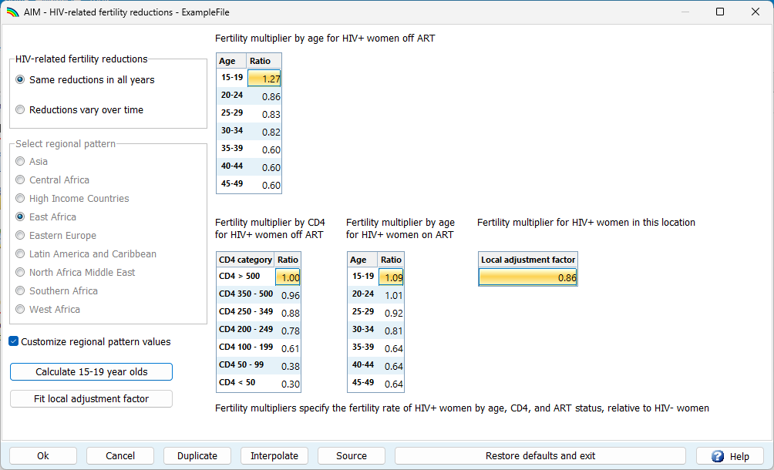
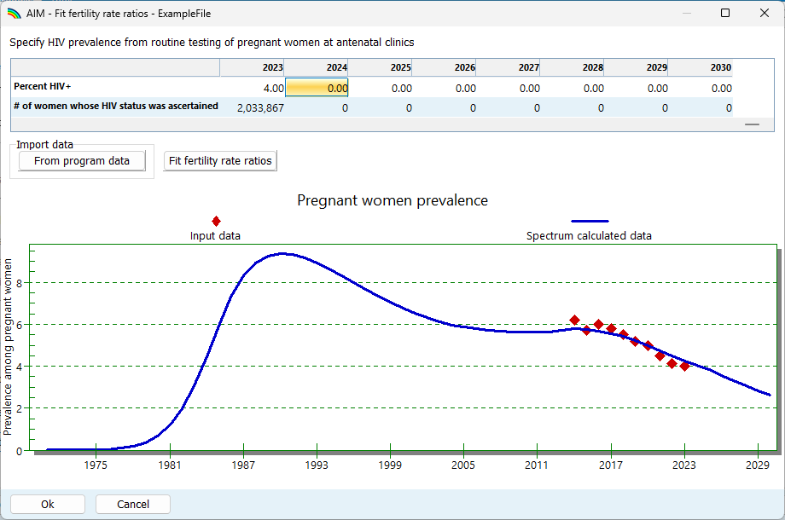
Калибровка рождаемости - ключевой шаг в оценке охвата ППМР и вертикальной передачи
Нажмите Fit local adjustment factor, чтобы открыть вкладку, которая позволит Вам
Импортировать данные о распространенности ВИЧ АНК из вкладки данных программ
Калибровать оценочные данные распространённости ВИЧ среди беременных женщин с данными АНК тестирования
Нажмите OK, чтобы получить установленный коэффициент корректировки
Снижение рождаемости в связи с ВИЧ
Дополнительные возможности > Снижение рождаемости в связи с ВИЧ
Notes:
Скрыто для TOT, но будет представлено на региональных семинарах, где используются данные рутинного тестирования при АНК.
Страны, имеющие репрезентативные в национальном масштабе данные о распространенности ВИЧ, полученные в результате рутинного тестирования во время АНК, могут использовать эти данные для оценки потребности в профилактике вертикальной передачи. В частности, эти данные можно использовать для калибровки показателей рождаемости у женщин с ВИЧ по сравнению с женщинами без ВИЧ. Для этого зайдите в меню "Дополнительные опции" и выберите "Снижение рождаемости в связи с ВИЧ". В результате Вы перейдете к форме, которая определяет влияние ВИЧ-инфекции на рождаемость в зависимости от возраста, количества CD4 и статуса АРТ. Здесь также указан "местный поправочный коэффициент", который варьируется в зависимости от страны. Вы можете откалибровать этот местный поправочный коэффициент в соответствии с данными Вашего АНК, нажав кнопку "Подогнать местный поправочный коэффициент".
В форме подгонки Вы можете воспользоваться кнопкой "Импортировать данные из программы", чтобы импортировать данные, которые Вы ввели в форму тестирования ANC. После импорта эти данные появятся в таблице в верхней части формы и в виде красных точек на графике в нижней части формы. Данные хорошего качества, как правило, формируют плавную тенденцию. Если есть некоторые отклонения, которые могут быть вызваны ограниченным охватом при увеличении масштаба тестирования или проблемами с доступностью тестирования, Вы можете удалить их, обнулив записи в таблице в этой форме. После очистки данных Вы можете нажать "Fit fertility rate ratios", чтобы начать подгонку. Spectrum попробует несколько различных значений местного поправочного коэффициента. После этого оценка Спектрума - синяя линия - должна быть близка к Вашим данным.
Когда Вы будете удовлетворены подгонкой, нажмите "OK", чтобы выйти из формы подгонки, и снова "OK", чтобы принять обновленный местный поправочный коэффициент и выйти из формы снижения рождаемости, связанной с ВИЧ.

Slide 39
Основные шаги
Загрузите и установите Spectrum с сайта https://avenirhealth.org/software-spectrum.php.
Откройте прошлогодний файл Spectrum и сохраните его под новым названием
Обновите WPP 2024 и просмотрите данные о численности народонаселения вашей страны
Введите данные программ за 2024 год
Используйте вкладки дополнительных опций чтобы
Восстановить данные по умолчанию по вертикальной ПМР
Восстановить данные по умолчанию смертности от СПИДа среди взрослых
Рассчитайте эффект AРТ
Проведите калибровку распространенности ВИЧ среди беременных женщин с данным АНК-ПРТ, если они репрезентативны для всей страны
Notes:
Пожалуйста, скорректируйте этот слайд в соответствии с мероприятиями, запланированными на следующее занятие в группе.

Slide 40
Спасибо за внимание!

